Slide 1
2021년도 제 48차 정기대의원총회
ZOOM 사용 매뉴얼

Slide 2
1. 회원가입 및 프로그램 설치
PC 사용시

Slide 3
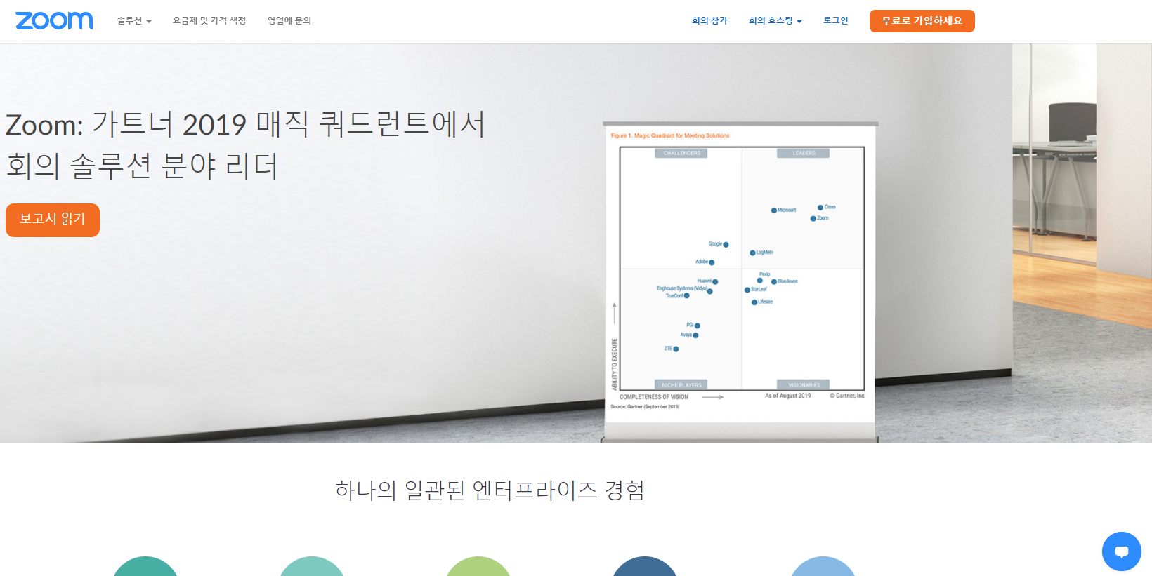
1-1) 회원가입 및 프로그램 설치 (PC사용시)
① Zoom 홈페이지 접속
접속주소 : https://zoom.us/

Slide 4
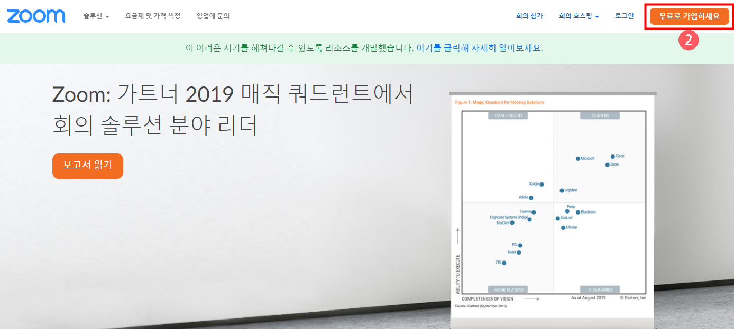
1-1) 회원가입 및 프로그램 설치 (PC사용시)
② ‘회원가입(무료로 가입하세요)’
클릭

Slide 5
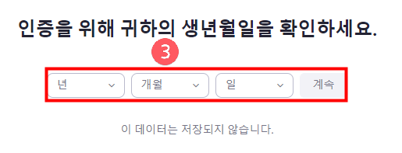
1-1) 회원가입 및 프로그램 설치 (PC사용시)
③ 생년월일 입력 후 ‘계속’ 클릭
④ 개인정보 수집∙이용 동의에서 ‘동의함’ 클릭

Slide 6
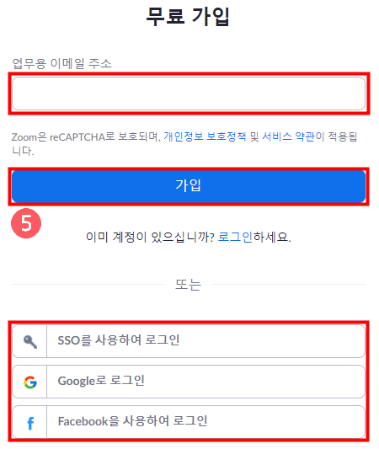
1-1) 회원가입 및 프로그램 설치 (PC사용시)
⑤ 사용할 이메일 주소 입력 후 ‘가입’ 클릭
※ 이메일 주소 이외에도 구글, 페이스북을 통해 회원가입 가능

Slide 7
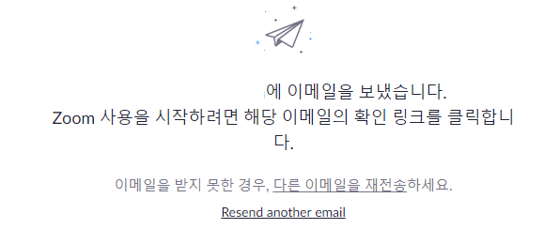
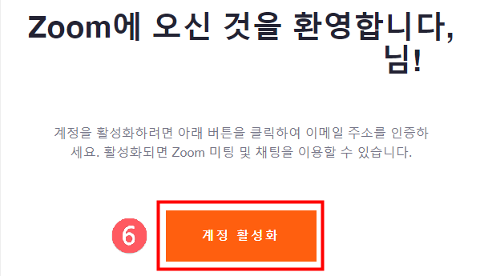
1-1) 회원가입 및 프로그램 설치 (PC사용시)
⑤ 에서 입력한 이메일 주소로 링크가 발송됨
⑥ 본인 이메일에 로그인하여 발송내역 확인 후 ‘계정 활성
화’ 클릭

Slide 8
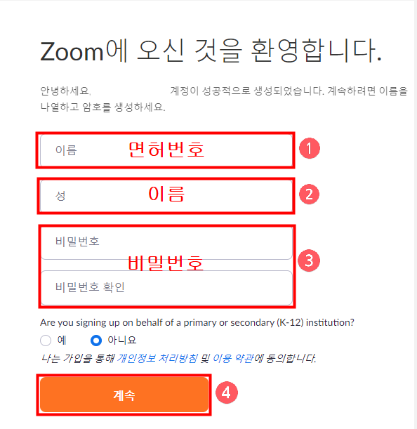
1-1) 회원가입 및 프로그램 설치 (PC사용시)
① 이름 항목에 ‘면허번호’ 입력
② 성 항목에 ‘이름’ 입력
③ 비밀번호 항목에 사용할 비밀번호 입력
④ ‘계속’ 클릭
※ 면허번호가 확인되지 않는 경우 이수처리가 불가합니다.

Slide 9
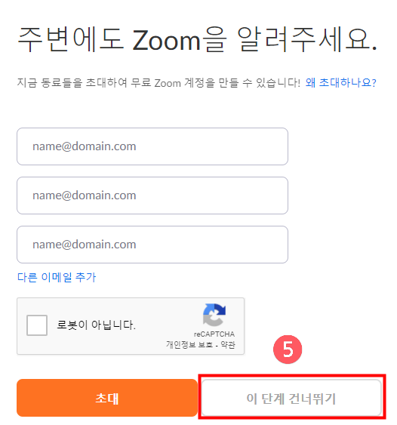
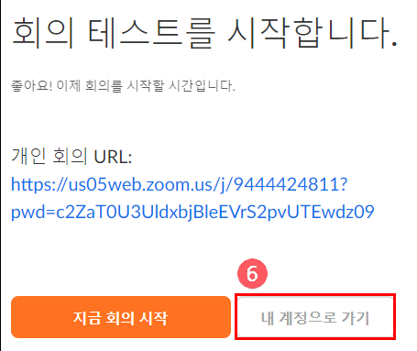
1-1) 회원가입 및 프로그램 설치 (PC사용시)
⑤ ‘로봇이 아닙니다.’ 체크 후 ‘이 단계 건너뛰기’ 클릭
⑥ ‘내 계정으로 가기’ 클릭

Slide 10
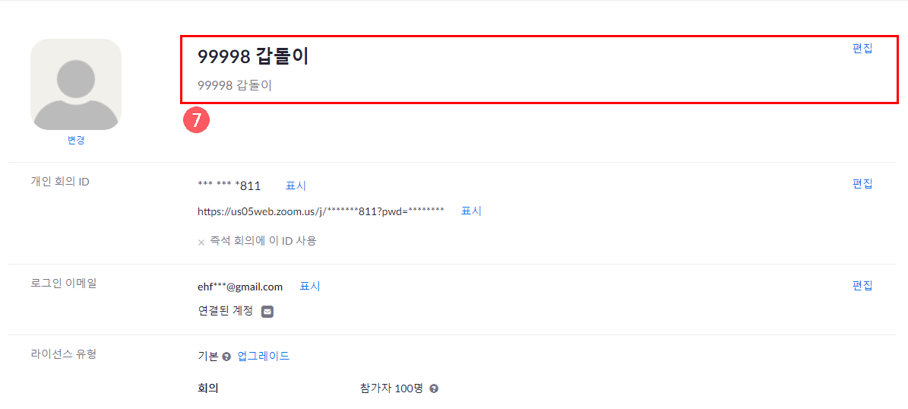
1-1) 회원가입 및 프로그램 설치 (PC사용시)
⑦ 본인의 면허번호와 이름 확인
※ 변경을 원하는 경우 우측 ‘편집’ 클릭 후 수정

Slide 11
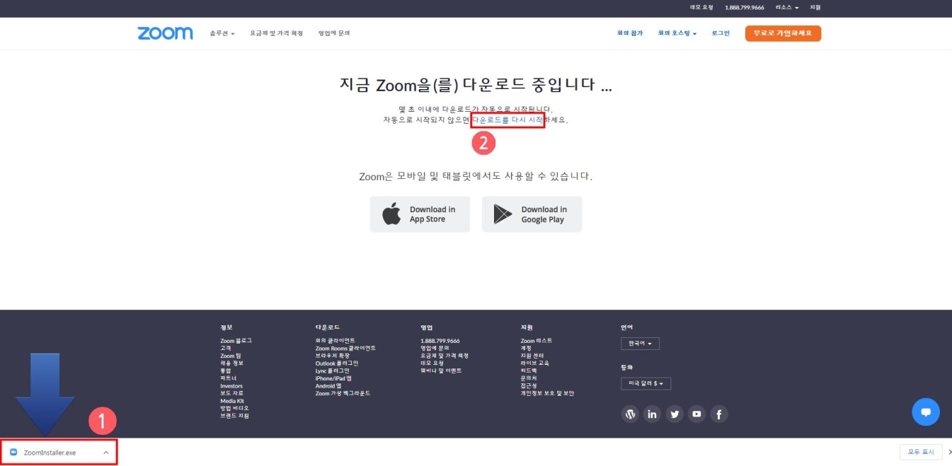
1-1) 회원가입 및 프로그램 설치 (PC사용시)
접속주소 :
https://zoom.us/support/download
① 인터넷 주소로 접속 시 프로그램이 자동으로 다운로드 되며 실행버튼을 클릭하여 설치 진행
② 자동으로 다운로드가 안될 경우 ‘다운로드를 다시 시작’ 클릭

Slide 12
1. 회원가입 및 프로그램 설치
모바일 사용시

Slide 13
1-2) 회원가입 및 프로그램 설치 (모바일 사용시)
① 구글플레이 스토어 또는 앱스토어에서 ‘ZOOM’ 검색
② ‘설치’ 버튼 클릭하여 어플리케이션 다운로드

Slide 14
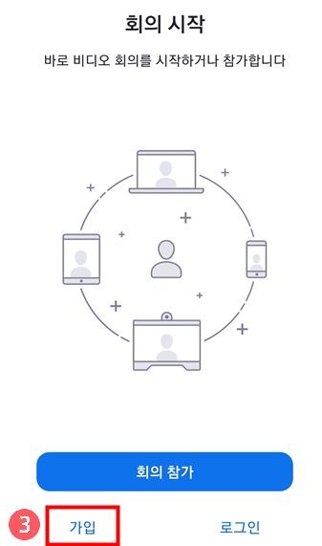
1-2) 회원가입 및 프로그램 설치 (모바일 사용시)
③ ‘zoom’ 어플리케이션 실행 후 ‘가입’ 버튼 클릭

Slide 15
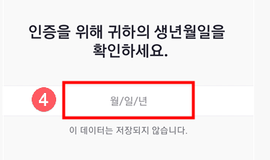
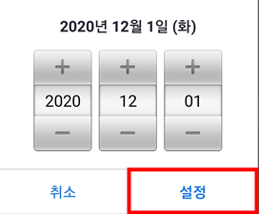
1-2) 회원가입 및 프로그램 설치 (모바일 사용시)
④ ‘월/일/년’을 클릭하여 생년월일 설정

Slide 16
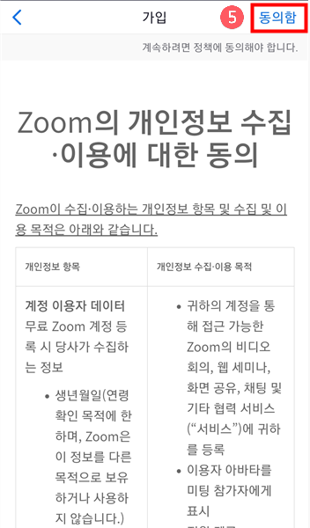
1-2) 회원가입 및 프로그램 설치 (모바일 사용시)
⑤ 개인정보 수집∙이용에 대한 동의 확인 후 ‘동의함’ 클릭

Slide 17
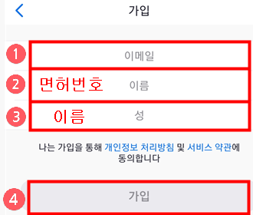
1-2) 회원가입 및 프로그램 설치 (모바일 사용시)
① 사용할 ‘이메일’ 주소 입력
② 이름 항목에 ‘면허번호’ 입력
③ 성 항목에 ‘이름’ 입력
④ ‘가입’ 클릭

Slide 18
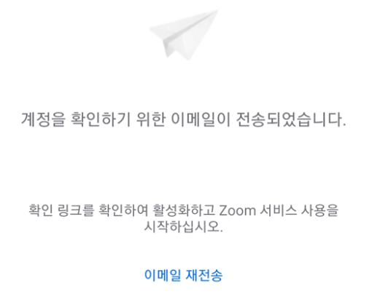
1-2) 회원가입 및 프로그램 설치 (모바일 사용시)
⑤ 에서 입력한 이메일 주소로 링크가 발송됨
⑥ 본인 이메일에 로그인하여 발송내역 확인 후 ‘계정 활성
화’ 클릭

Slide 19
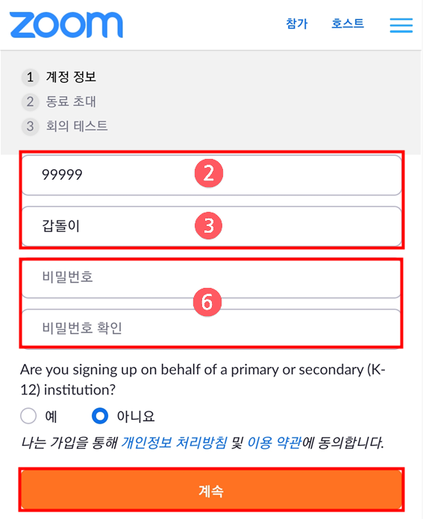
1-2) 회원가입 및 프로그램 설치 (모바일 사용시)
②, ③ 이전 페이지에서 입력한 면허번호, 이름 확인
⑥ 사용할 비밀번호 입력 후 ‘계속’ 클릭

Slide 20
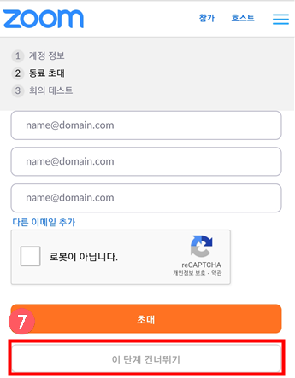
1-2) 회원가입 및 프로그램 설치 (모바일 사용시)
⑦ ‘로봇이 아닙니다’ 체크 후 ‘이 단계 건너뛰기’ 클릭

Slide 21
2. 강의 수강
PC 사용시

Slide 22
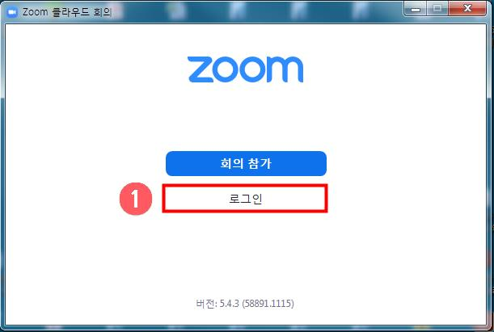
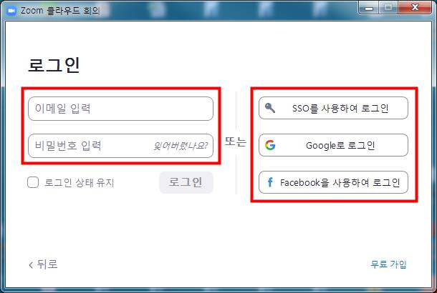
2-1) 강의 수강 (PC 사용시)
※ PC에 설치된 ZOOM 프로그램 실행
① ‘로그인’ 클릭 후 로그인

Slide 23
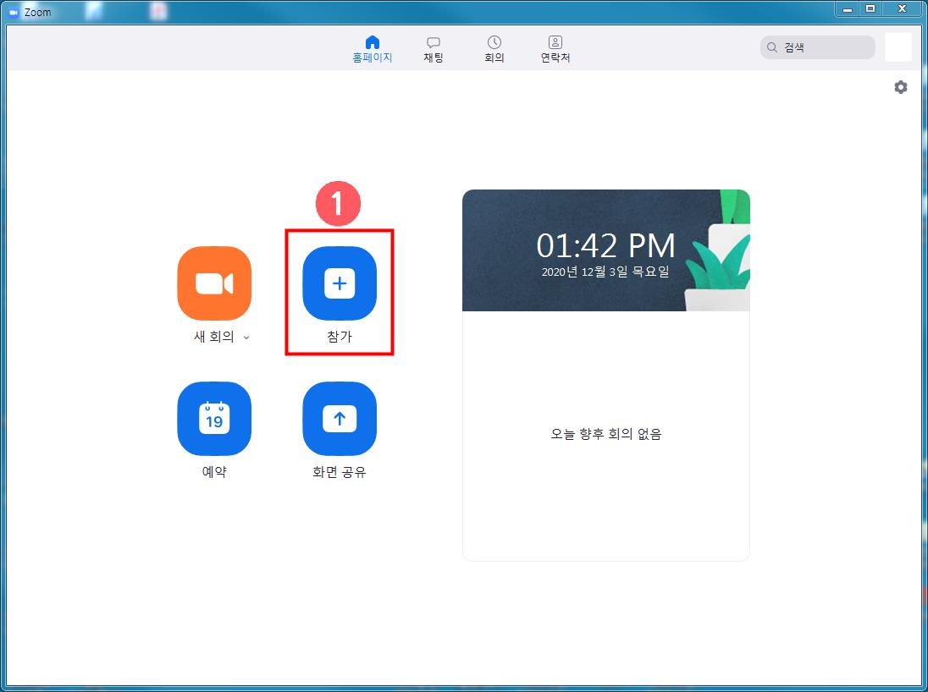
2-1) 강의 수강 (PC 사용시)
① ‘참가’ 클릭

Slide 24
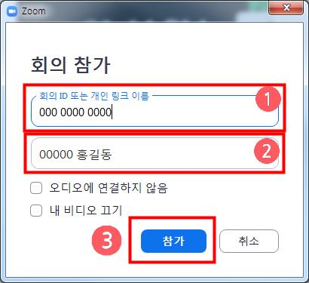
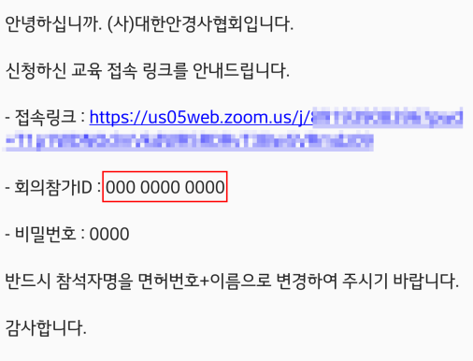
2-1) 강의 수강 (PC 사용시)
① 협회에서 발송한 문자메시지 ‘회원참가 ID’ 입력
② 이름을 ‘면허번호 + 이름’으로 수정
③ ‘참가’ 클릭

Slide 25
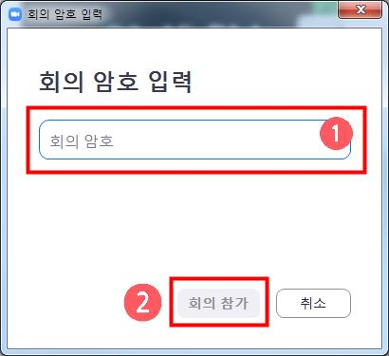
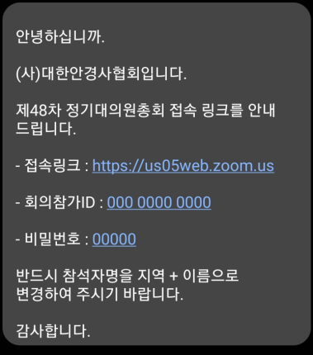
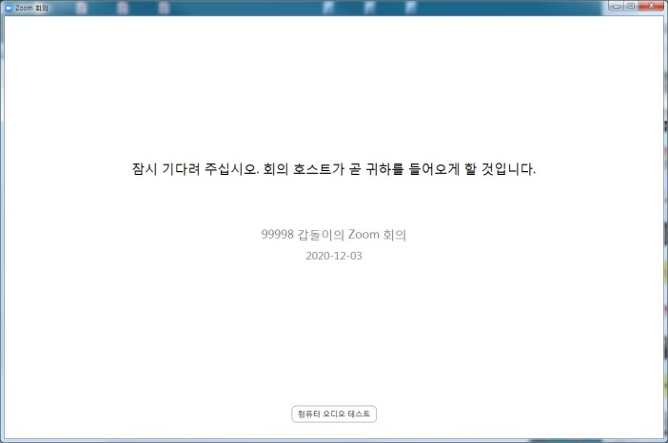
2-1) 강의 수강 (PC 사용시)
① 협회에서 발송한 문자메시지 ‘비밀번호’ 입력
② ‘회의참가’ 클릭
* 대기 후 자동으로 접속

Slide 26
2. 강의 수강
모바일 사용시

Slide 27
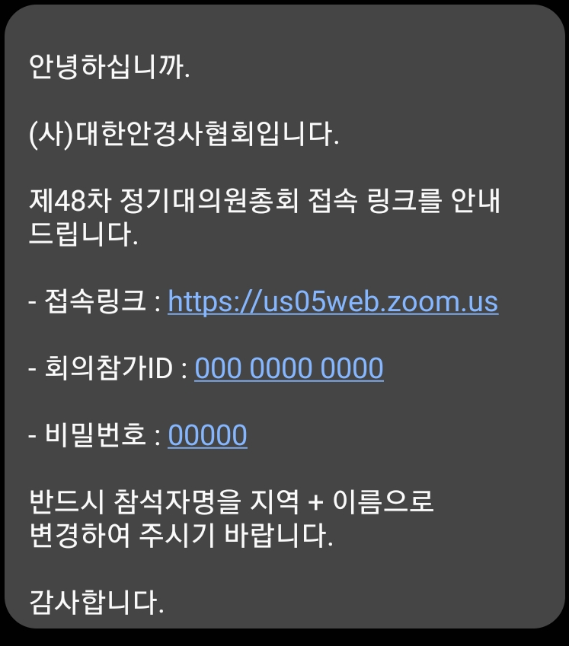
2-2) 강의 수강 (모바일 사용시)
① 협회에서 발송한 문자메시지 ‘접속링크’ 클릭

Slide 28
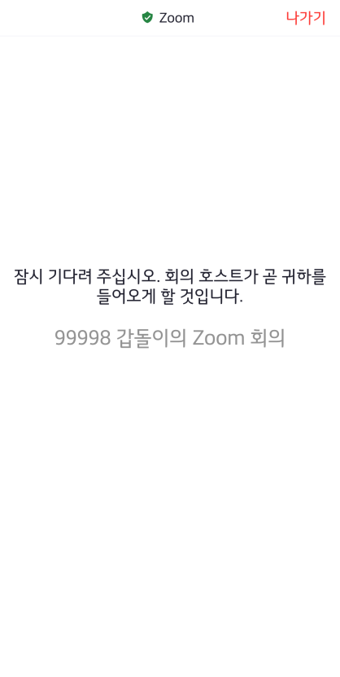
2-2) 강의 수강 (모바일 사용시)
② ‘비디오를 사용하여 참가’ 클릭
* 대기 후 자동으로 접속

Slide 29
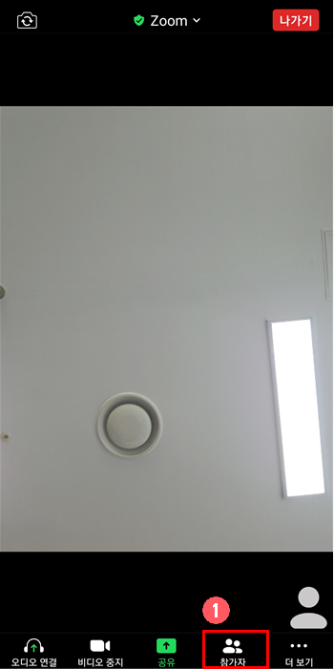
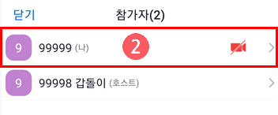
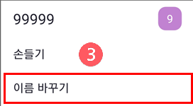
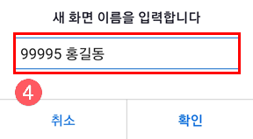
2-2) 강의 수강 (모바일 사용시)
① ‘참가자’ 클릭
② (나)로 표시된 본인 이름 클릭
③ ‘이름 바꾸기’ 클릭
④ ‘면허번호 + 이름’으로 입력

